Slide 1
Android DAYS MATTER 小组成员：莫正茂 黄嘉星 熊子谦 梁浩彭

Slide 2
Android DAYS MATTER
APP的基本介绍
四大组件的实现
传感器的实现(摄像头)
实验收获

Slide 3
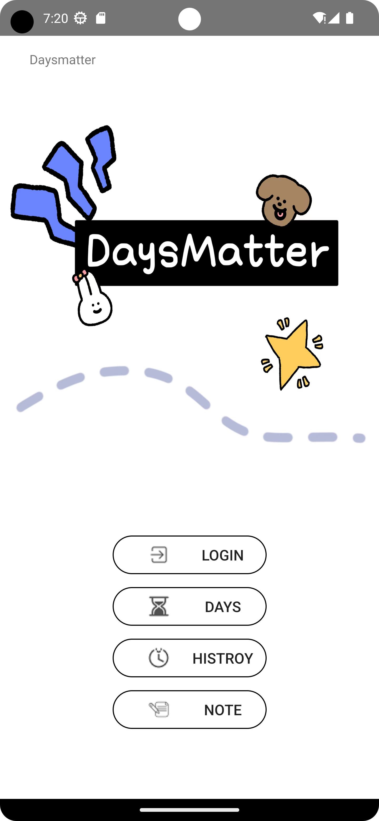
DAYS MATTER
我们小组设计了名为DAYS MATTER的纪念日软件，主要设计思想为记录任何时间发生的事情，并由此衍生出了许多相关的功能，下面将分界面进行简单的介绍：
主界面：
包含了四个按钮，用于创建相应的Intent，然后启动并跳转到我们需要的界面。
1.基本介绍
DAYS MATTER
Android
用户登录界面：
负责人熊子谦在这个部分实现了：
Activity组件
Broadcast Receiver组件
SharedPreference数据储存
历史的这一天 界面：
负责本部分的梁浩彭实现以下功能：
Activity组件
Adapter接口
Bean类
纪念日界面：
负责本部分的莫正茂在这个部分运用了Jetpack Compose的工具包，并且在这个部分实现了：
content provider组件
摄像头传感器
数据库存入/删除
NOTE笔记界面：
负责本部分的黄嘉星实现以下功能：
Activity组件
RECORD_AUDIO录音功能
NotesAdapter连接数据

Slide 4
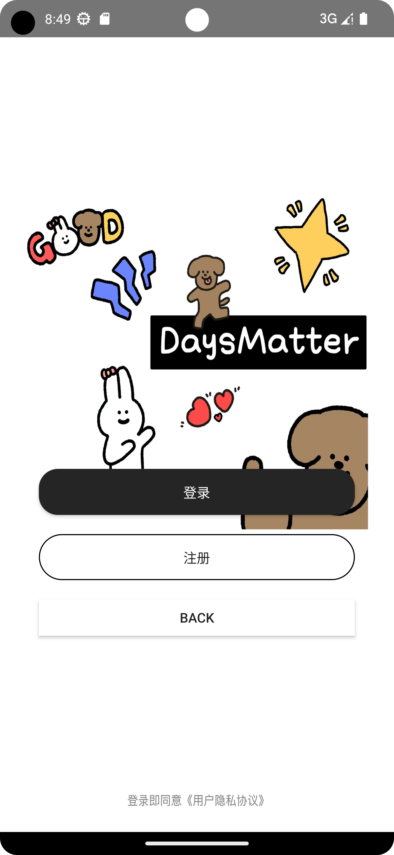
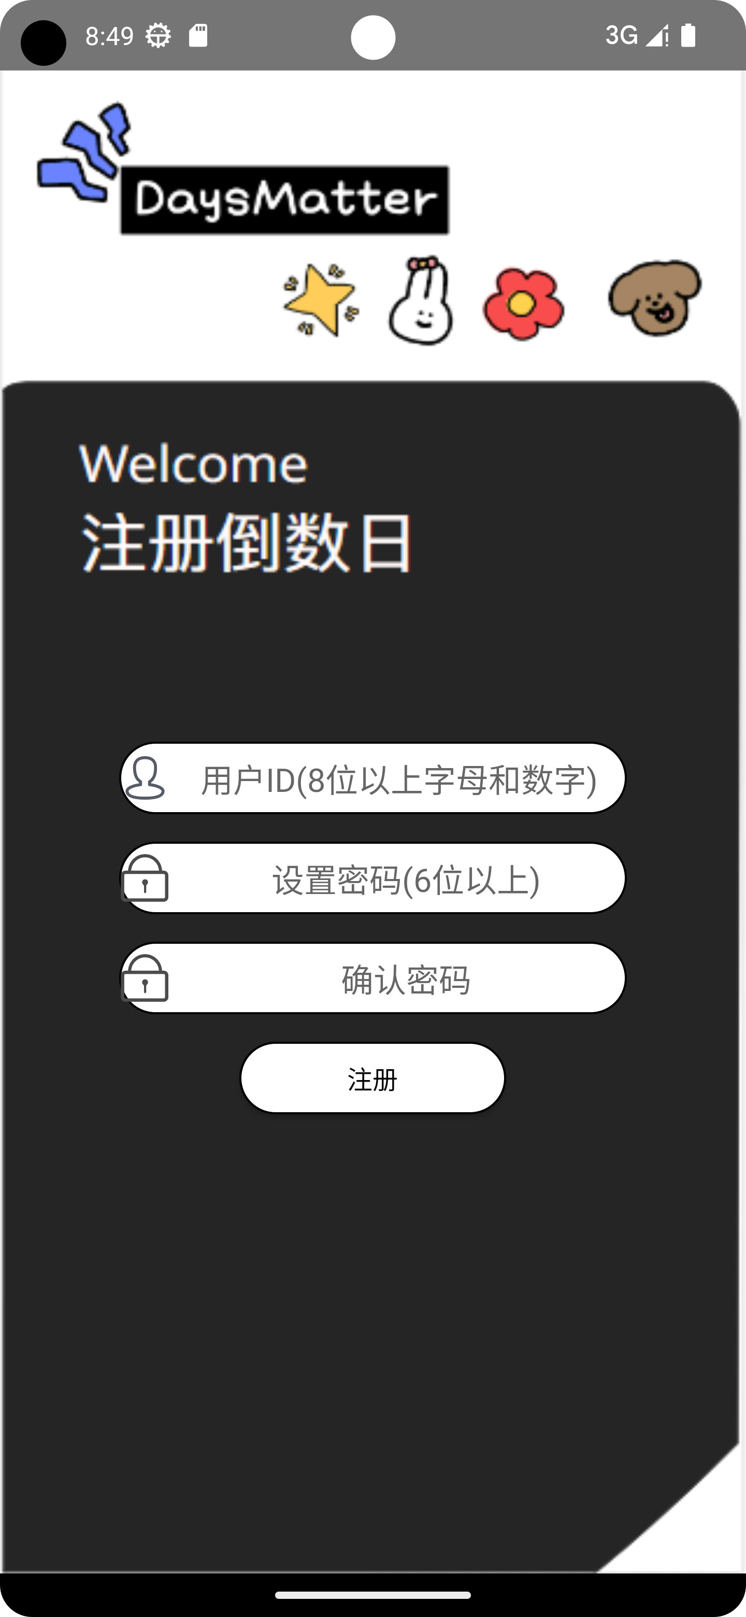
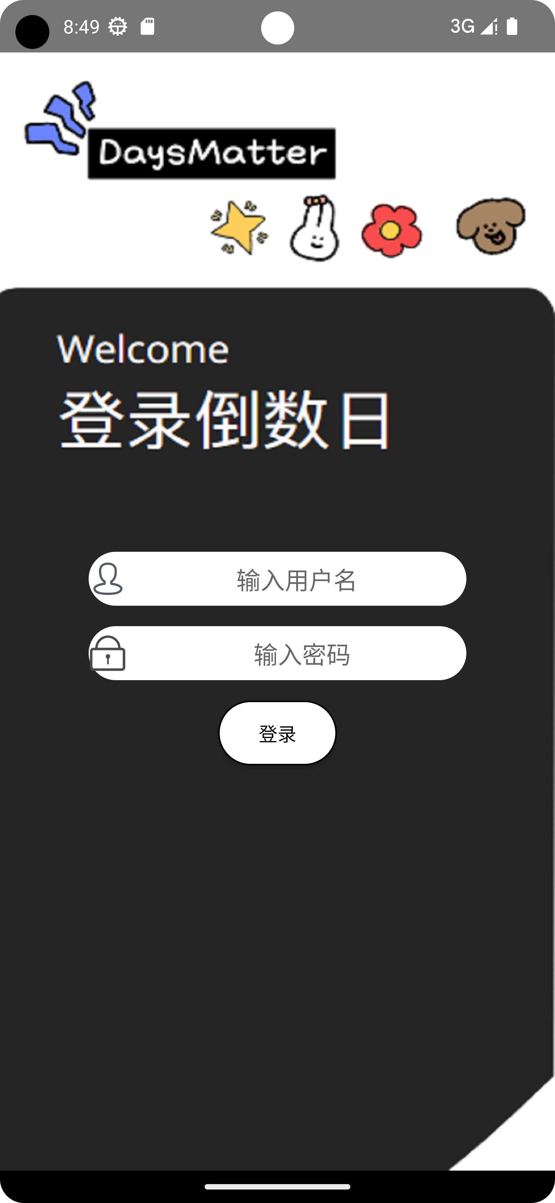
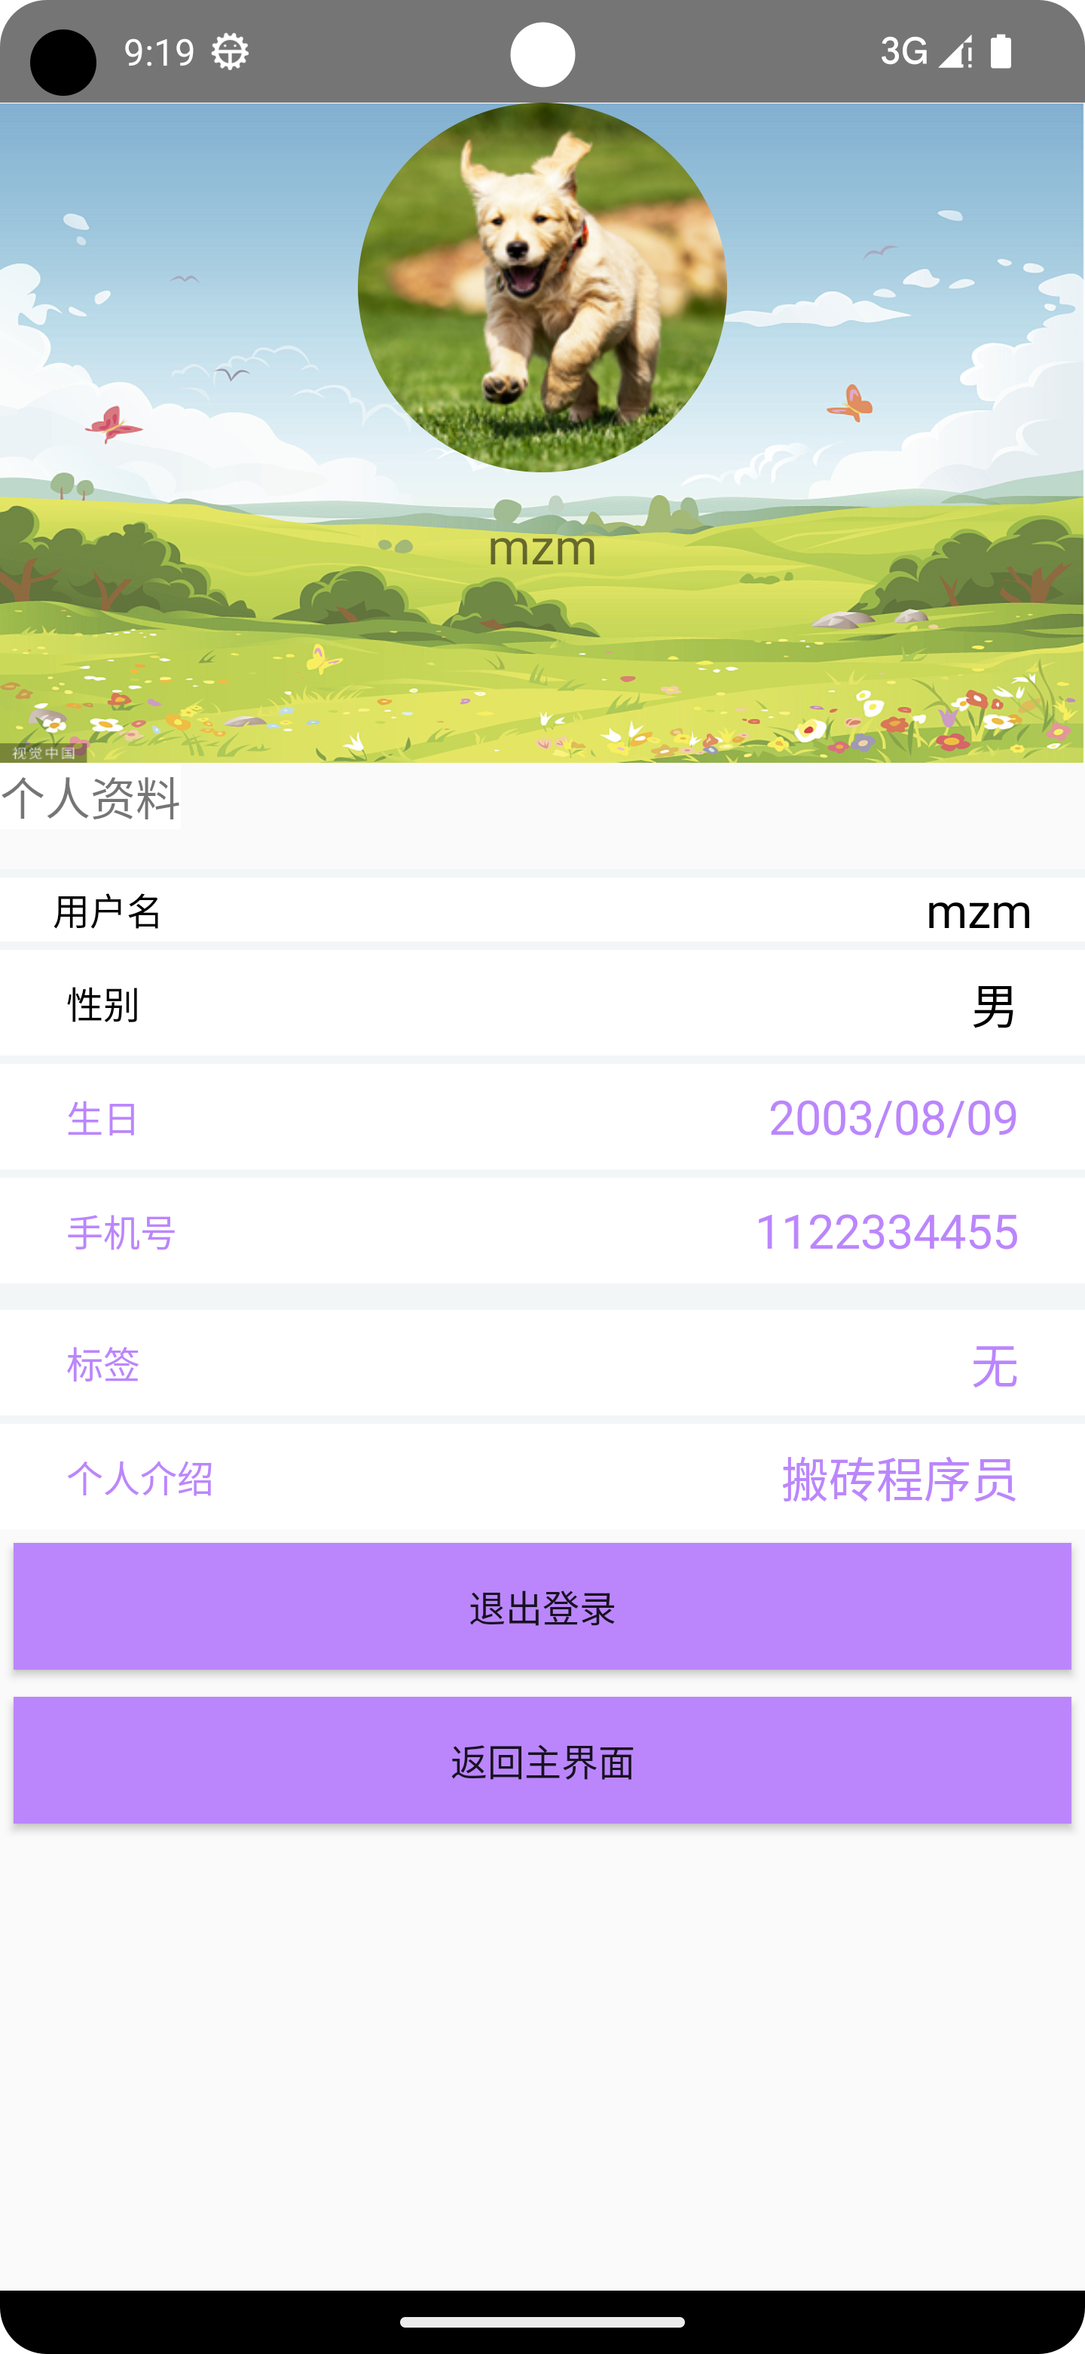
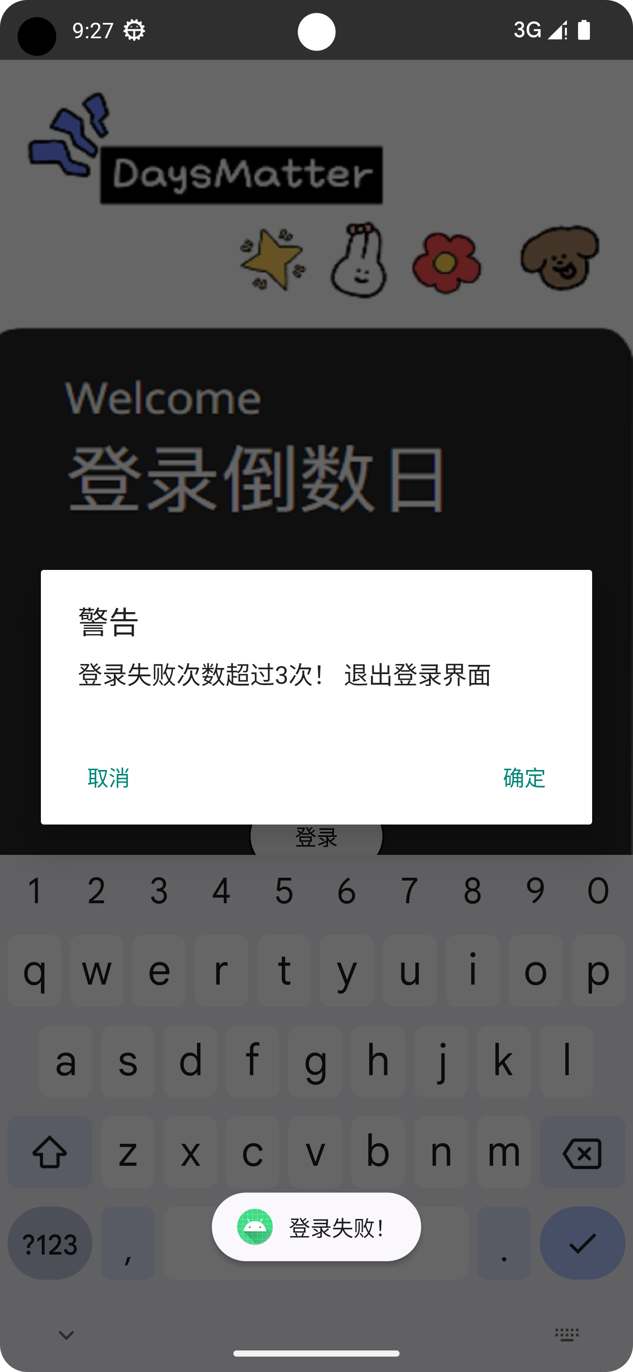
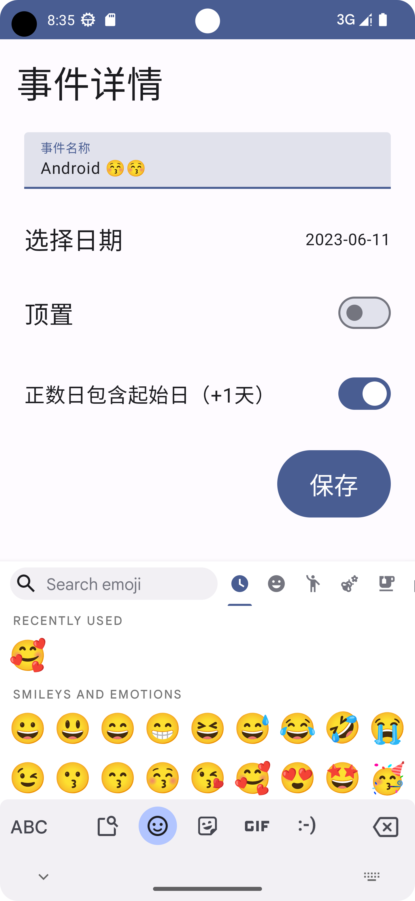
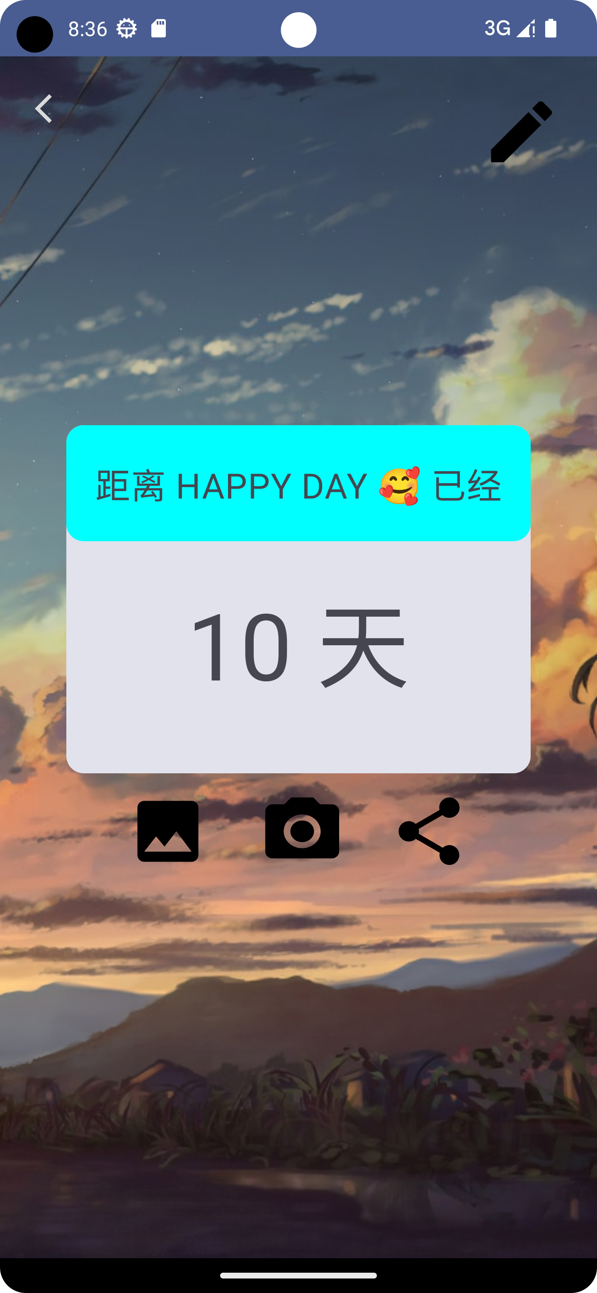
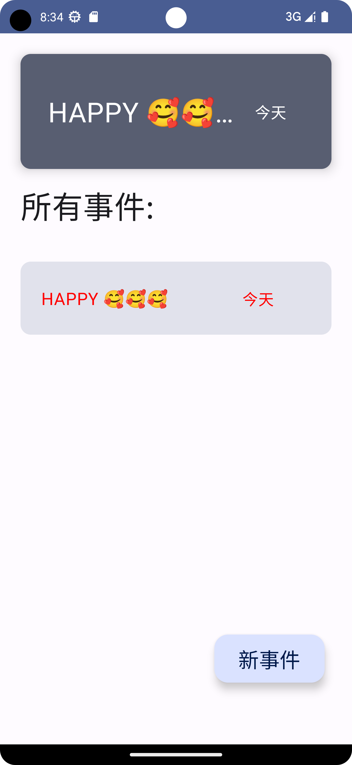
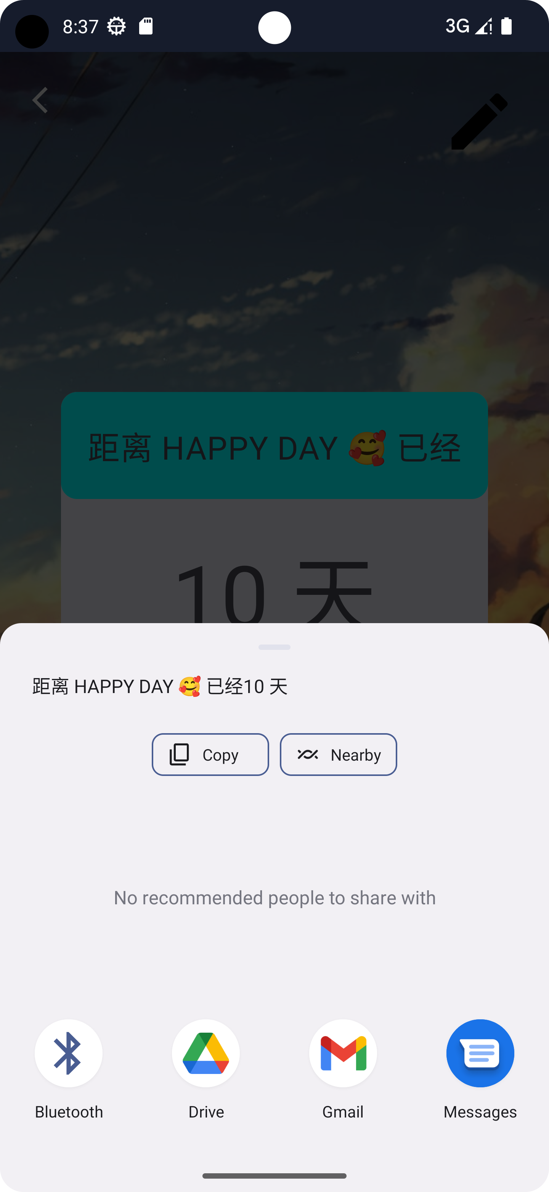
DAYS MATTER
用户登录界面：
熊子谦在这个部分实现了：
Activity组件
Broadcast Receiver组件
SharedPreference数据储存
1.基本介绍
DAYS MATTER
Android
纪念日界面：
负责本部分的莫正茂在这个部分运用了Jetpack Compose的工具包，并且在这个部分实现以下功能：
Activity组件
Content provider组件
摄像头传感器
数据库存入/删除

Slide 5
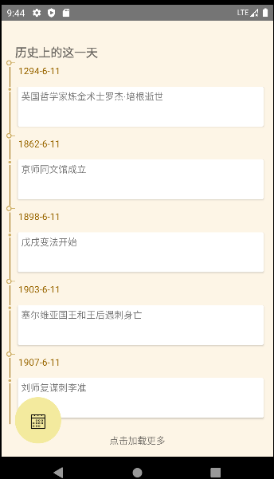
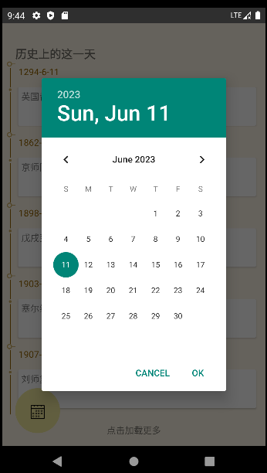
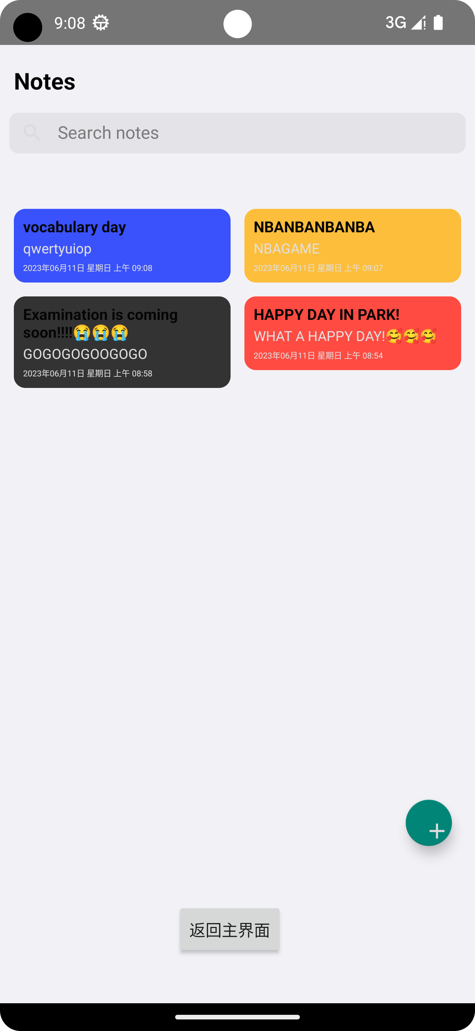
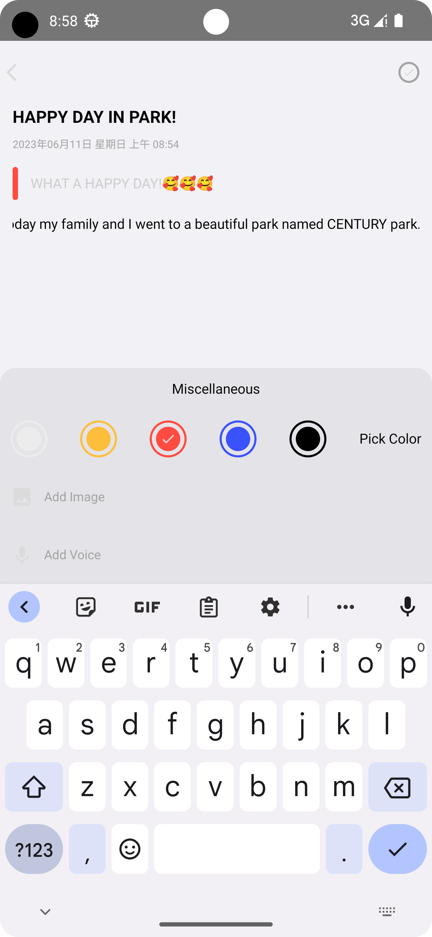
DAYS MATTER
历史的这一天 界面：
负责梁浩彭在这个部分实现了：
Activity组件
Adapter接口
Bean类
1.基本介绍
DAYS MATTER
Android
NOTE笔记界面：
负责本部分的黄嘉星在这个部分实现以下功能：
Activity组件
RECORD_AUDIO录音功能
NotesAdapter连接数据
(选择图片，数据搜索，设置字体颜色功能)

Slide 6
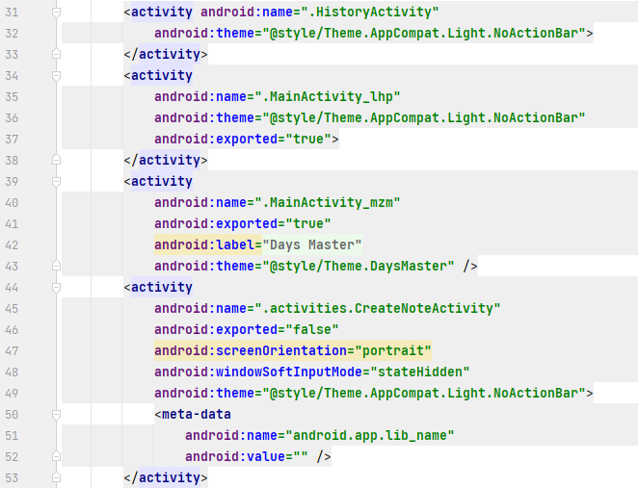
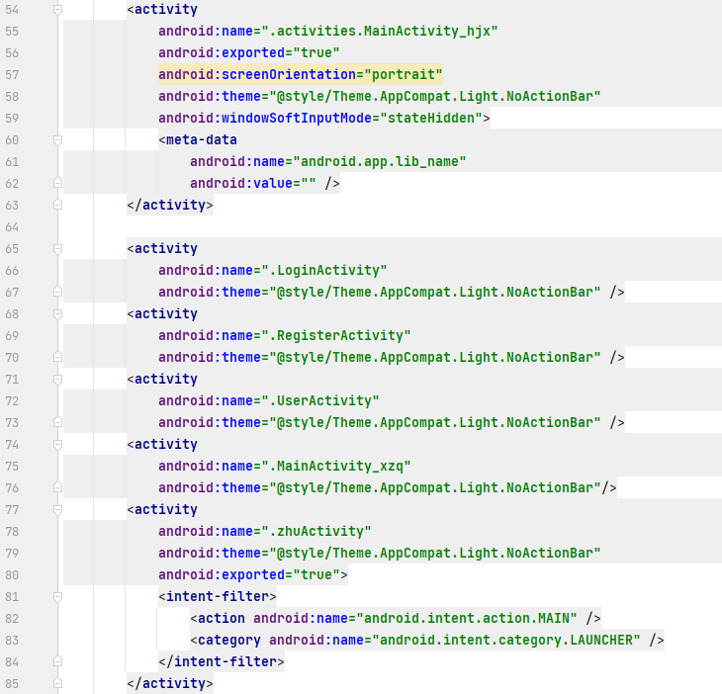
Activity
主界面
用户登录界面：
注册界面
登陆界面
用户信息界面
纪念日界面：
纪念日主界面
创建纪念日界面
历史这一天界面
NOTE界面：
NOTE主界面
创建NOTE界面
DAYS MATTER
2.四大组件
DAYS MATTER
Android
Activity
Service
Broadcast
Content provider

Slide 7
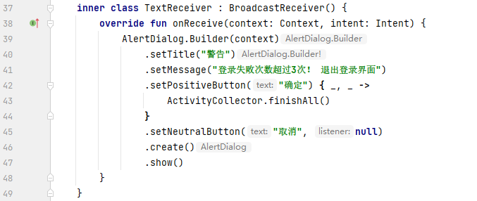
DAYS MATTER
Broadcast
在登录界面中，当用户连续三次输错了用户名密码时，通过Broadcast组件提醒用户并且自动退出到登录界面。
(若用户名没错密码错误则会锁定该用户)
2.四大组件
DAYS MATTER
Android
Activity
Service
Broadcast
Content provider

Slide 8
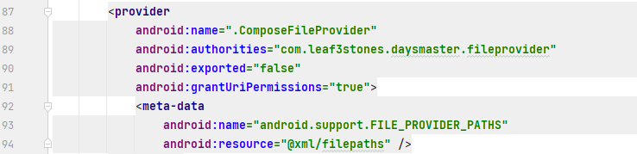
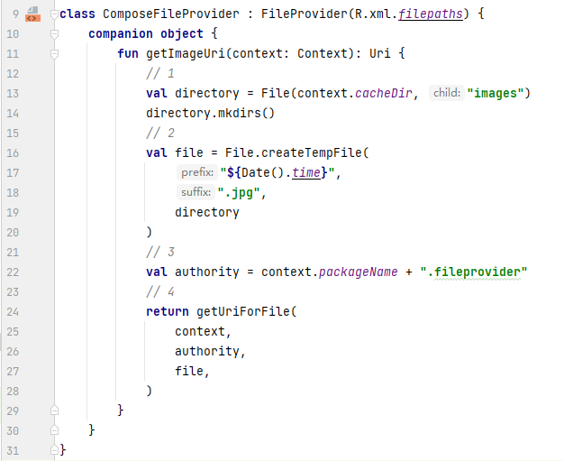
DAYS MATTER
Content provider
创建一个名为images的子目录用于存储纪念日图片文件，再生成一个用于访问该文件的Uri对象，实现不同应用之间得以共享数据：分享，保存或显示纪念日图片
2.四大组件
DAYS MATTER
Android
Activity
Service
Broadcast
Content provider

Slide 9
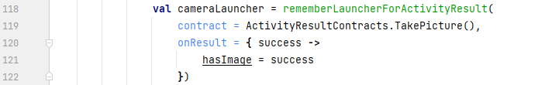
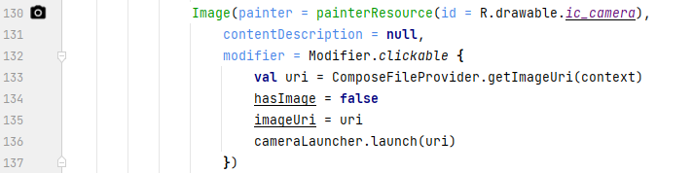
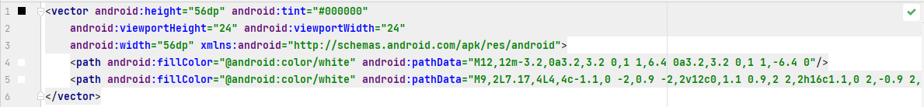

摄像机
当用户点击拍照按钮时：
调用 cameraLauncher.launch(uri) 启动拍照操作
拍照完成后：
通过onResult回调函数获取拍照结果，将success的值赋给 hasImage 变量，应用于纪念日背景上。
用于描述控制设摄像头图标的矢量图形：
3.传感器
DAYS MATTER
Android
DAYS MATTER

Slide 10
DAYS MATTER
在完成 Android Studio 任务的合作实验中，我们小组获得了许多宝贵的经验和收获。以下是我们在这个实验中学到的一些关键点和感受：
团队协作能力：这个实验要求我们在团队中协作完成一个任务。通过与团队成员密切合作，我学会了有效地与他人沟通、分配任务、解决问题和协调工作。我学会了倾听他人的意见，并提供建设性的反馈，以达到团队目标。
代码版本控制：我们利用GitHub进行代码的版本控制，共享和协作。这使得我们能够更好地跟踪代码的变化、协同开发和解决代码冲突。
理解整个开发流程：在这个实验中，我有机会参与从需求分析、设计、开发到测试和部署的完整开发流程。这帮助我更好地理解了软件开发的生命周期和每个阶段的重要性。我学会了如何与其他团队成员协作，并按照计划和时间表推进项目。
解决问题的能力：在开发过程中，我们遇到了各种技术挑战和问题。通过团队合作和独立思考，我学会了分析问题的根本原因、寻找解决方案，并将其应用到实际情况中。这锻炼了我的解决问题的能力和技术调试的技巧。
学习新技术：在实验中，我们使用了 Android Studio 和一些新的库去开发应用程序。我们在这种环境下能够快速学习和掌握新的技术和工具，并将其应用到实践中，进一步加强了我的技术能力和适应新环境的能力。
总的来说，这个实验为我提供了一个真实的团队合作环境，让我在实践中学习了许多关于软件开发的重要知识和技能。通过与团队成员的互动和合作，我不仅提高了自己的技术能力，还加强了团队合作和沟通的能力，是一个意义非凡的经历。
4.实验收获
DAYS MATTER
Android

